Slide 1


Tuesday 9th MARCH
Calculs du jour :
Poufsouffle
Le petit anglais :
Maëli
Routine
Vérifie ton cahier de liaison.
Ecris la date.
Fais ta responsabilité
Corrige et/ou termine ton travail.
(regarde ton plan de travail et ta fiche de route).
Rituel : la phrase du jour (cahier du jour).
Dans la phrase suivante, souligne les groupes nominaux puis entoure en bleu les déterminants, en rouge les noms et en vert les adjectifs.
Les jeunes sorciers affrontent l’horrible chien à trois têtes dans le couloir interdit.
Remédiation :
Les nombres décimaux :
Yasmina, Enora et Lucas

Slide 2
Le mot de passe de la semaine.
Sorbet Citron

Slide 3

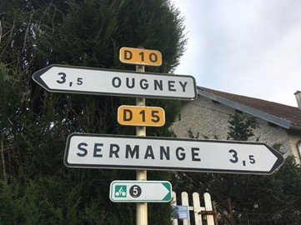
Le problème du jour.
Quelle est la distance entre Ougney et Sermange ?
Donne ton résultat en kilomètres et en mètres.

